Slide 2
District 61

Slide 3
Проблема
В разных городах есть достаточно много приложений, которые позволяют отправлять отчёты о проблемах городской среды.
Однако у людей редко есть стимул отправлять туда проблемы: поощрения есть далеко не всегда, как и гарантии решения проблемы.
Самый действенный способ повысить мотивацию — сделать из этого игру.

Slide 4
Решение
Мы разбили город Ростов-на-Дону на 40 нанорайонов.
На странице каждого нанорайона можно оставить жалобу или похвалу, а другие пользователи оценивают отзывы лайками и дизлайками.
На основании всех данных вычисляется рейтинг нанорайона, который сразу же отображается на карте.

Slide 5
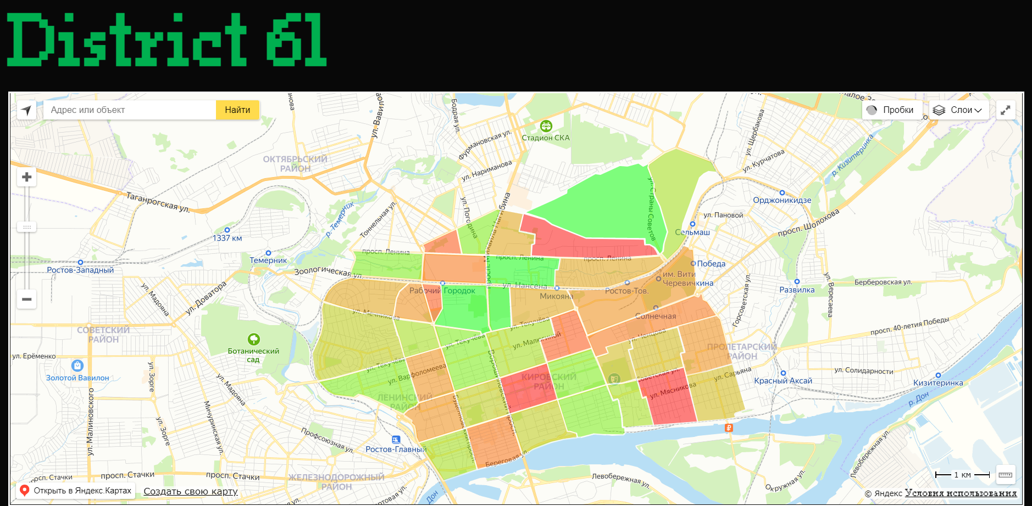

Slide 6
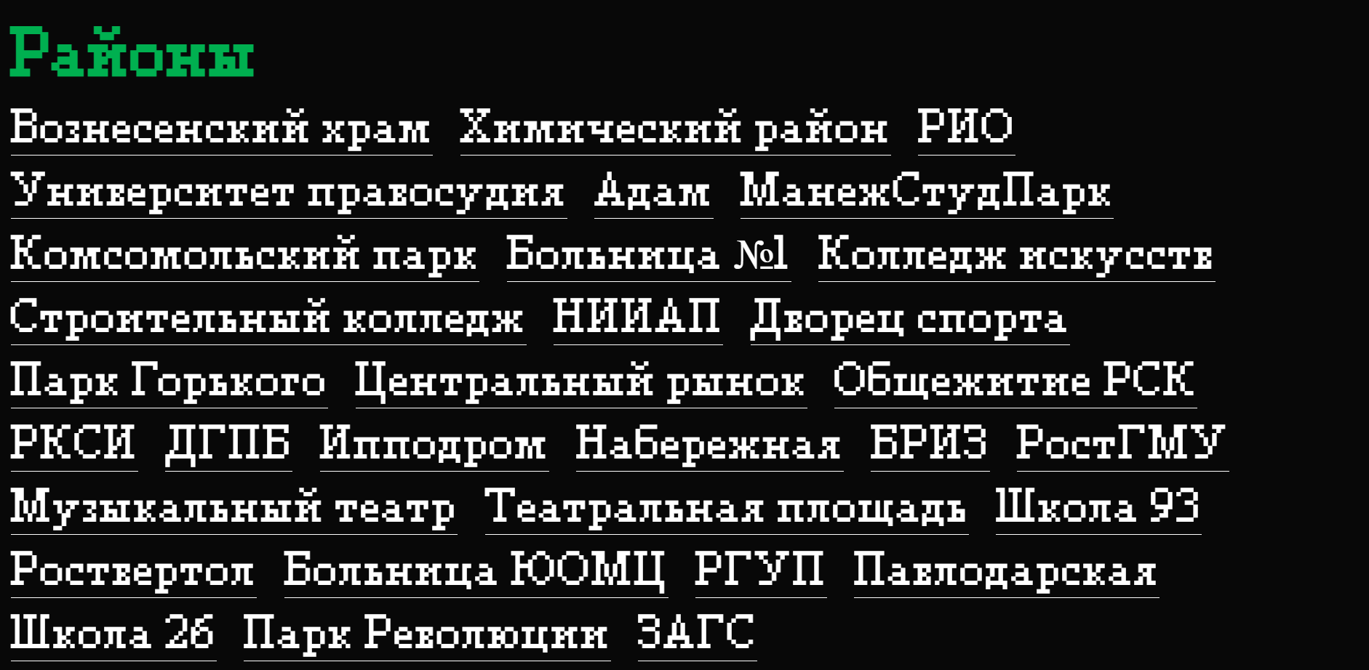

Slide 7
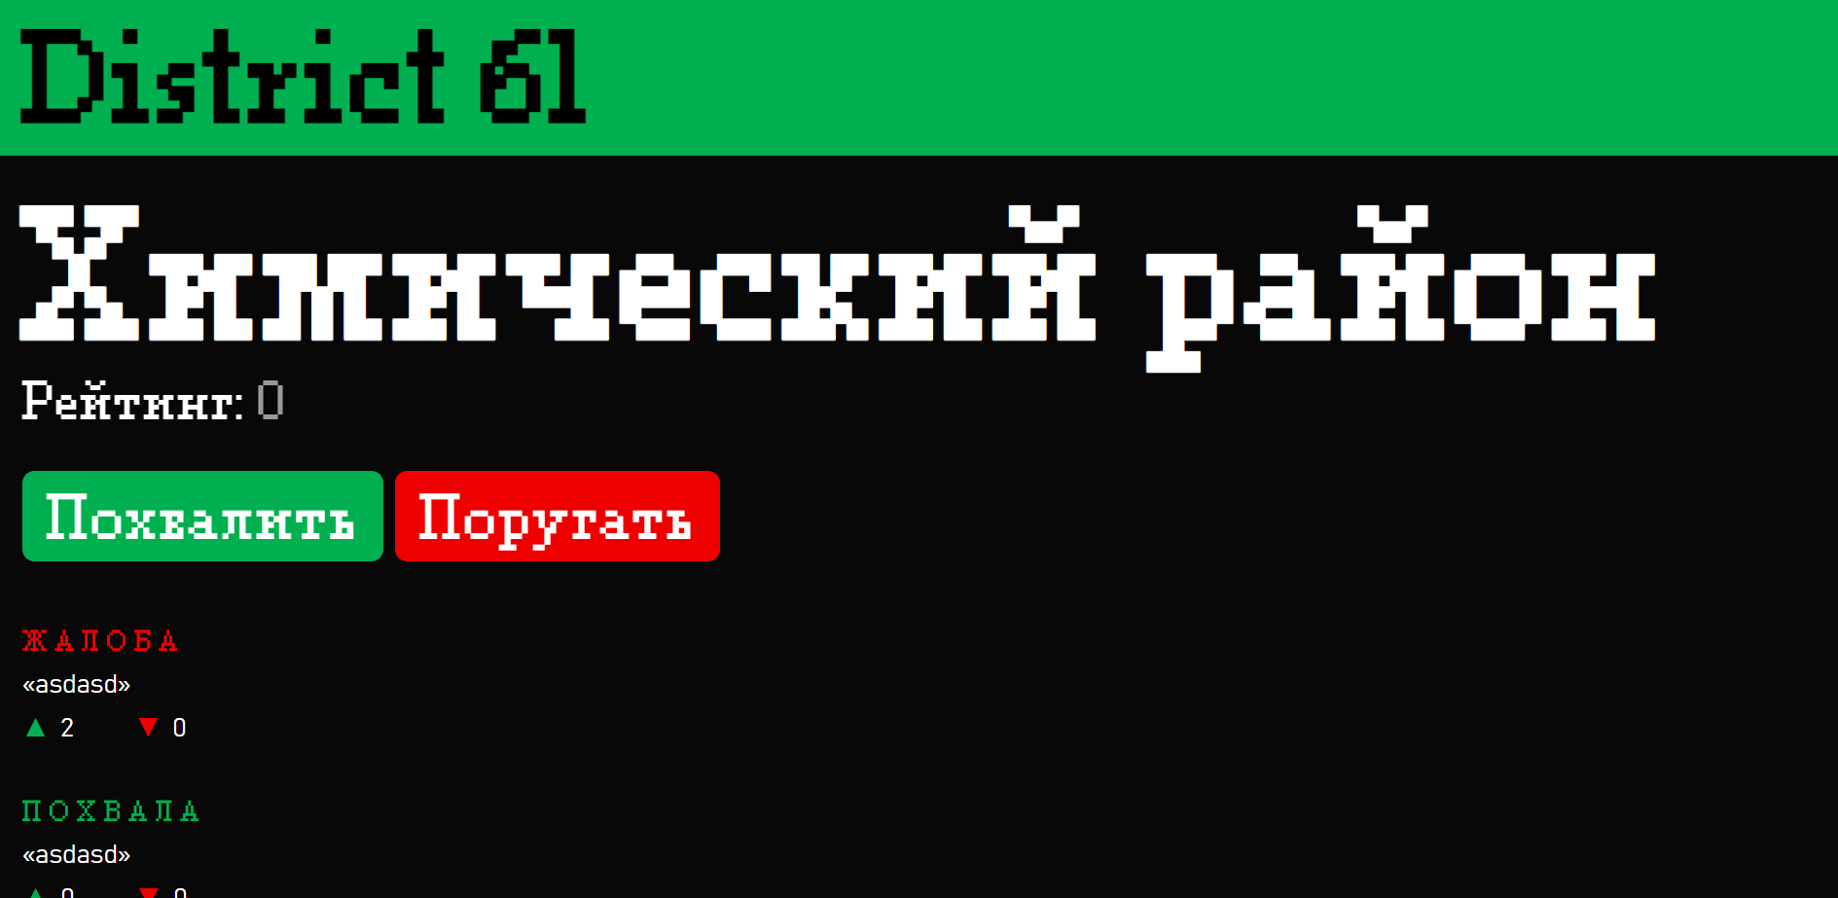

Slide 8
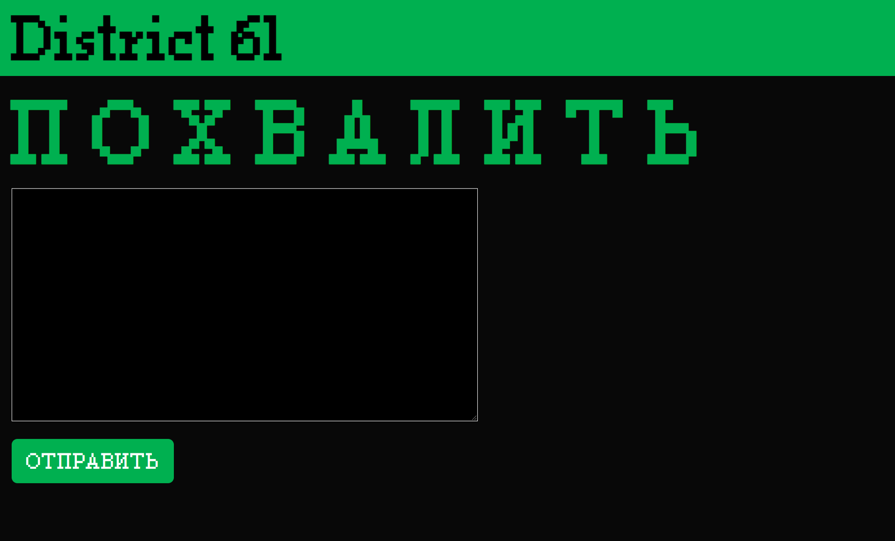

Slide 9
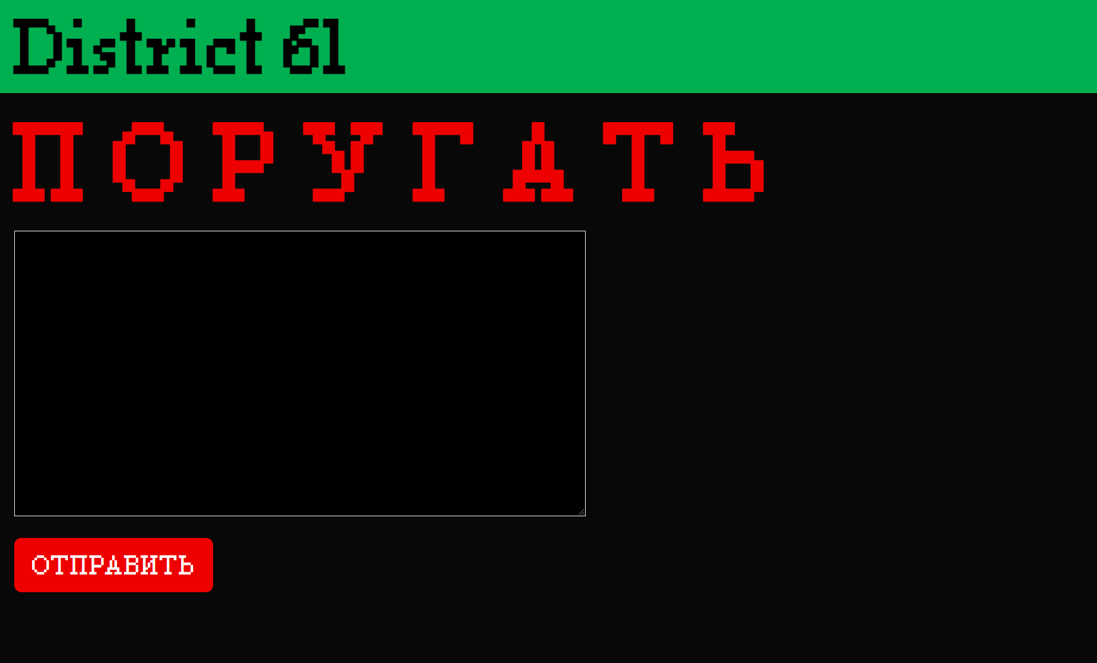

Slide 10
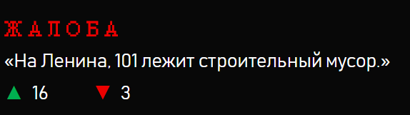

Slide 11
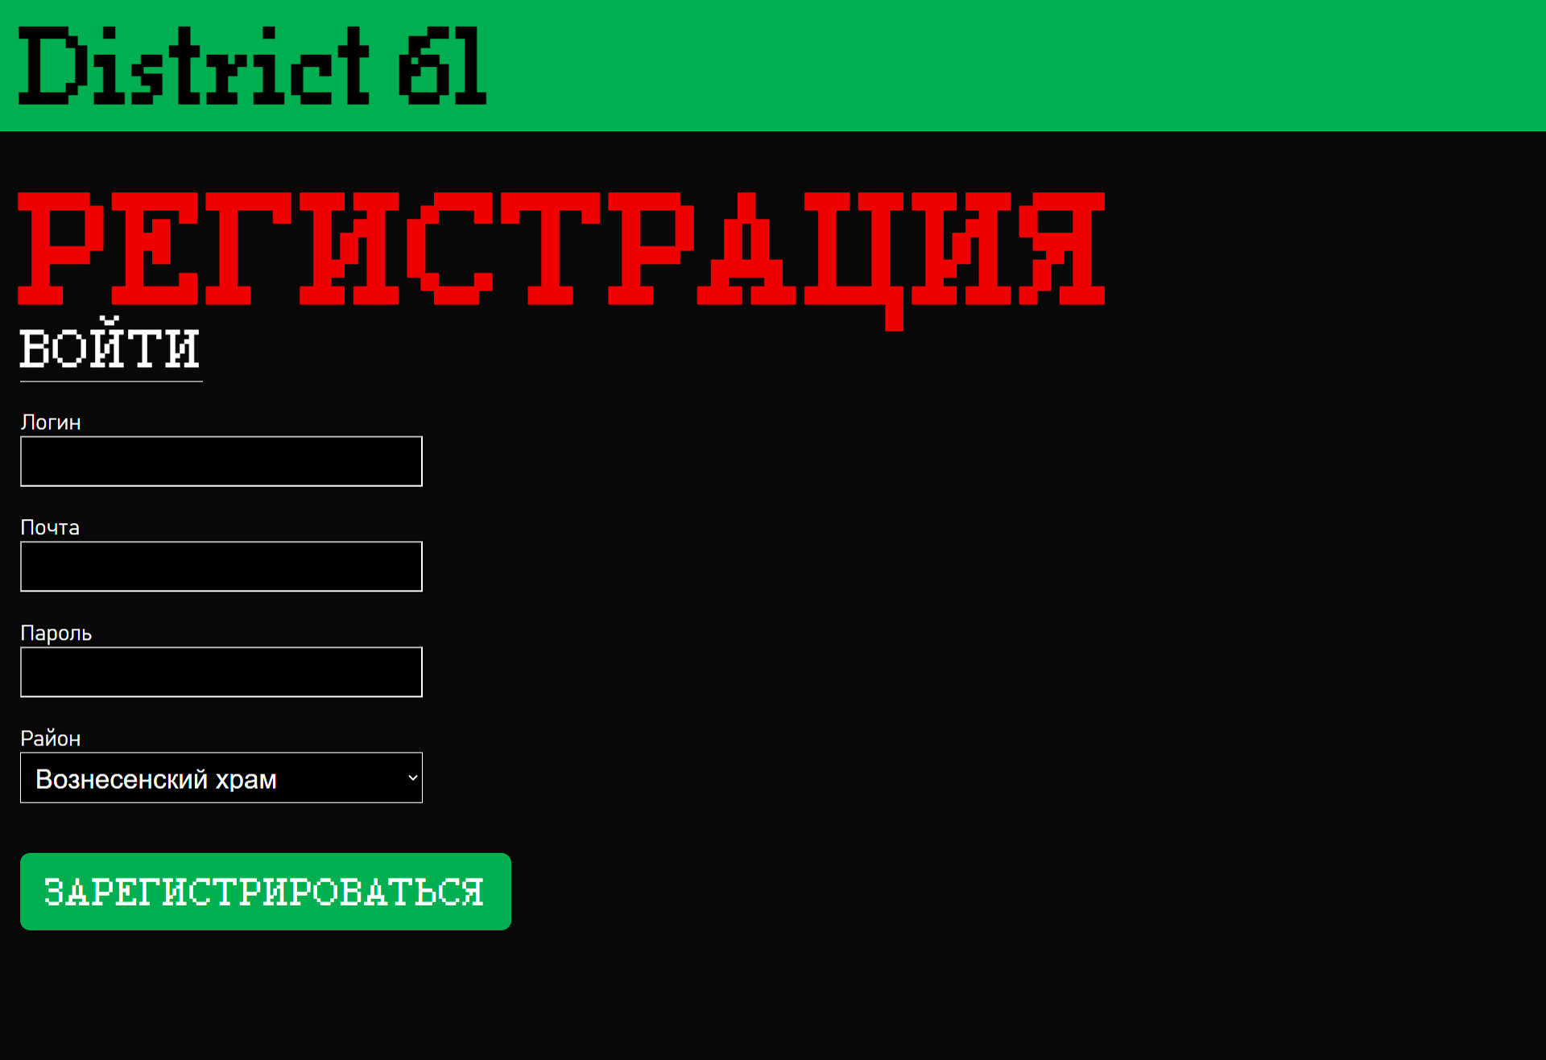

Slide 12
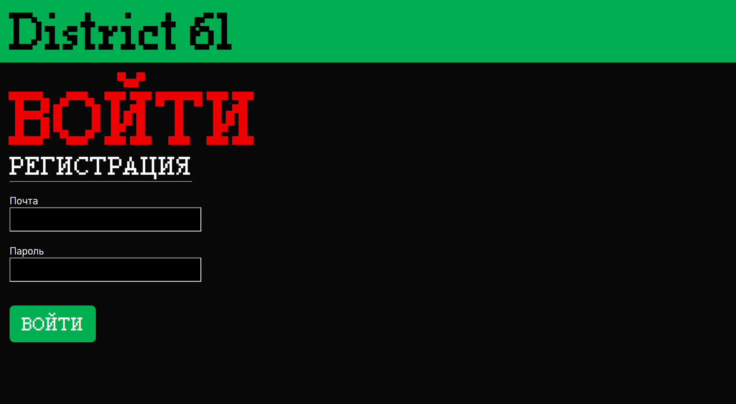

Slide 13
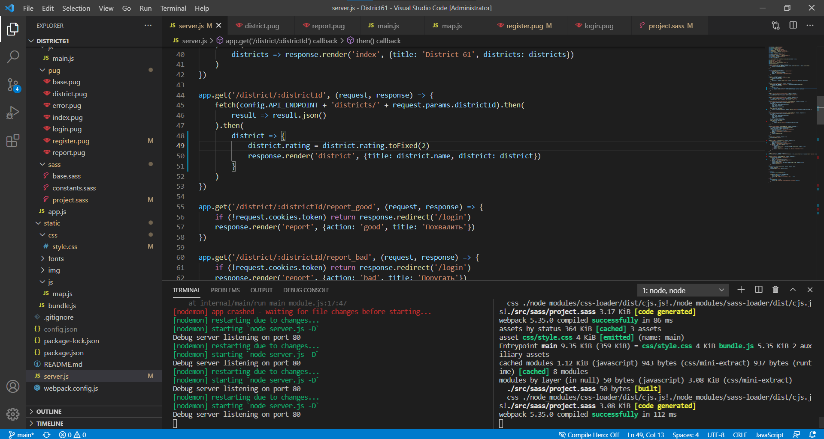


Как работает
Node.JS, Express.
PHP

Slide 14
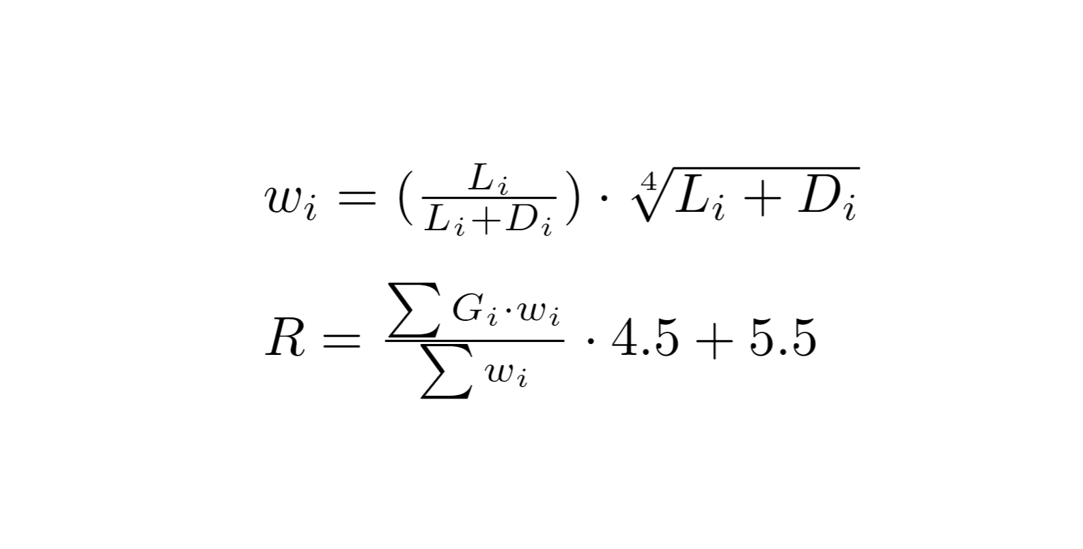

Slide 15
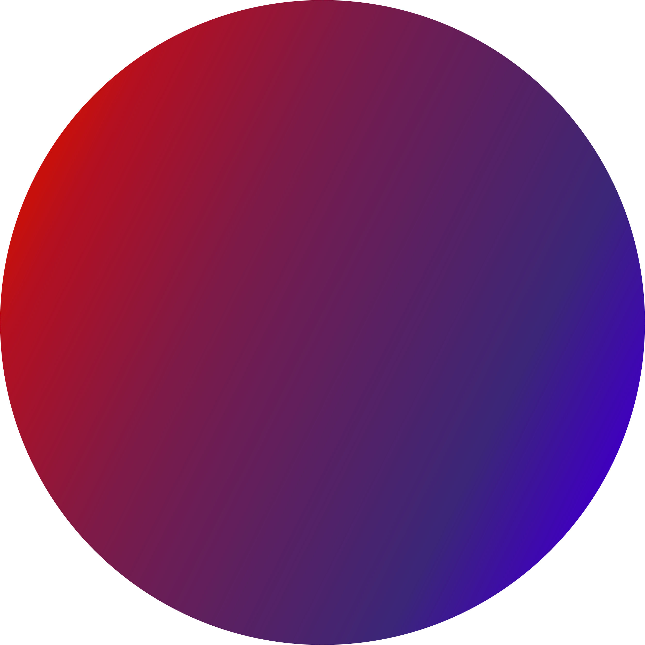


Конец.
cdarr.ru
t.me/wspectator
stepan-neretin7
CF: Renedyn

